Slide 1
Geografia 4 náboženstiev
Kresťanstvo

Slide 2
Prvopočiatky
K R E S Ť A N S T V O
ukrižovanie a následné zmŕtvychvstanie Krista (r. 29 – 33 n. l.)
v Jeruzaleme
  =>
veľmi intenzívna misijná činnosť → priestorové šírenie
  prítomnosť kresťanov v Ríme už pred r. 50
  smer Malá Ázia – Konštantínopol a Antiochia (prvýkrát nazvaní kresťania)
  smer SV Afriky – Alexandria (viac o Koptskej cirkvi v Egypte tu)
tzv. pentarchia
vznik evanjelií zaradených do Nového zákona

Slide 3
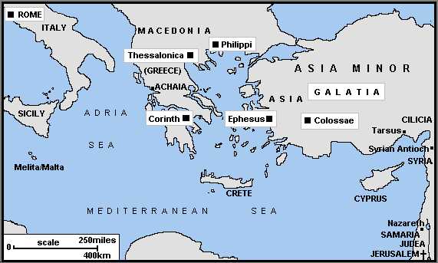
Misijné cesty apoštola Pavla
K R E S Ť A N S T V O
zdroj
(aj ďalšie mapy)

Slide 4
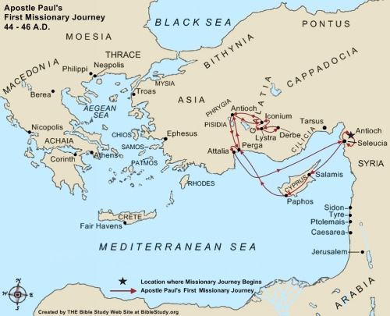
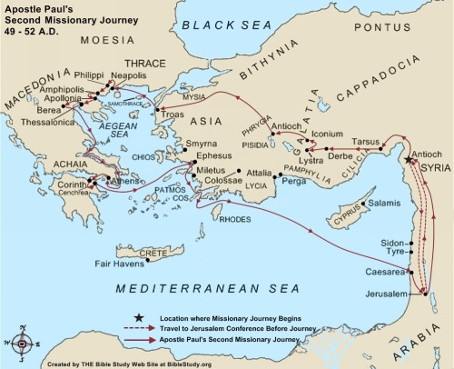
1. (r. 44 – 46)
K R E S Ť A N S T V O
2. (r. 49 – 52)

Slide 5
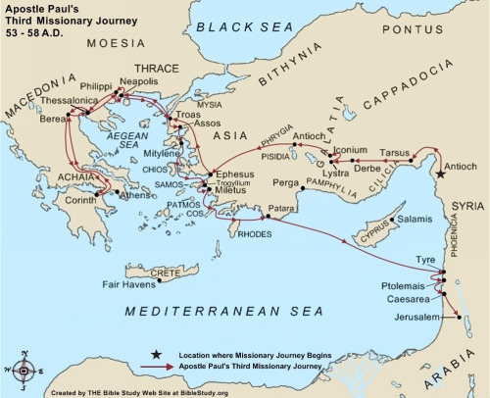
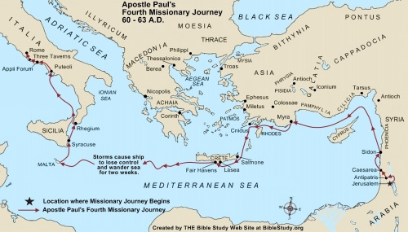
3. (r. 53 – 58)
K R E S Ť A N S T V O
4. (r. 60 – 63)

Slide 6
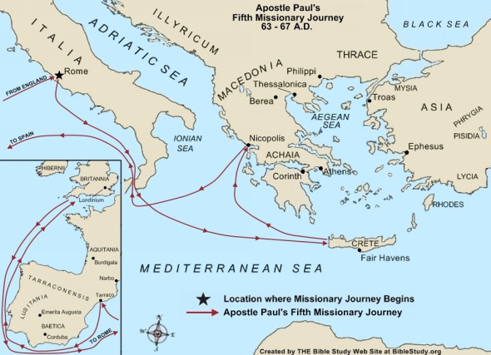
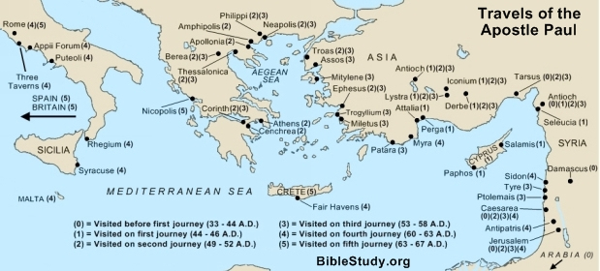
5. (r. 63 – 67)
K R E S Ť A N S T V O
Navštívené mestá

Slide 7
problémy šírenia
K R E S Ť A N S T V O
tzv. „ríšsky kult“ v Rímskej ríši
  uctievanie cisára je prejavom vernosti ríši
  s podobným problémom sa boril aj judaizmus
kresťania trvajú na výhradnom uctievaní Krista
  =>
expanzia sprevádzaná prenasledovaním – často veľmi krutým
  mučenícke smrti apoštolov
    => prehlbovanie odhodlania, viery

Slide 8
štátne náboženstvo
K R E S Ť A N S T V O
rímsky „spolucisár“ (spolu s Liciniom) Konštantín konvertoval na kresťanstvo
r. 313 – Milánsky edikt
  zrovnoprávnenie všetkých náboženstiev s rímskym kultom
  => legalizácia kresťanstva
r. 391 – kresťanstvo štátnym náboženstvom Rímskej ríše (cisár Theodosius I. ruší pohanské kulty)
=> rozmach sprevádzaný vznikom rôznych interpretácií písma
=> séria tzv. siedmich ekumenických koncilov
  r. 325 – 1. Nicejský koncil – r. 787 – 2. Nicejský koncil
Chalcedónsky koncil (451)
  konečný kresťanský výklad Biblie: Kristus je ozajstný Boh aj ozajstný človek (tzv. duofyzitizmus – považovaný za pravoverný výklad)
  niektoré blízkovýchodné cirkvi ho však neuznávajú (považované za heretické)
    rozšírený je napr. monofyzitizmus (Kristus má len jednu podstatu – Arménska, Koptská...), či Nestoriánstvo (Boh prebýva v Kristovi ako v chráme) – e.g. Asýrska cirkev východu

Slide 9
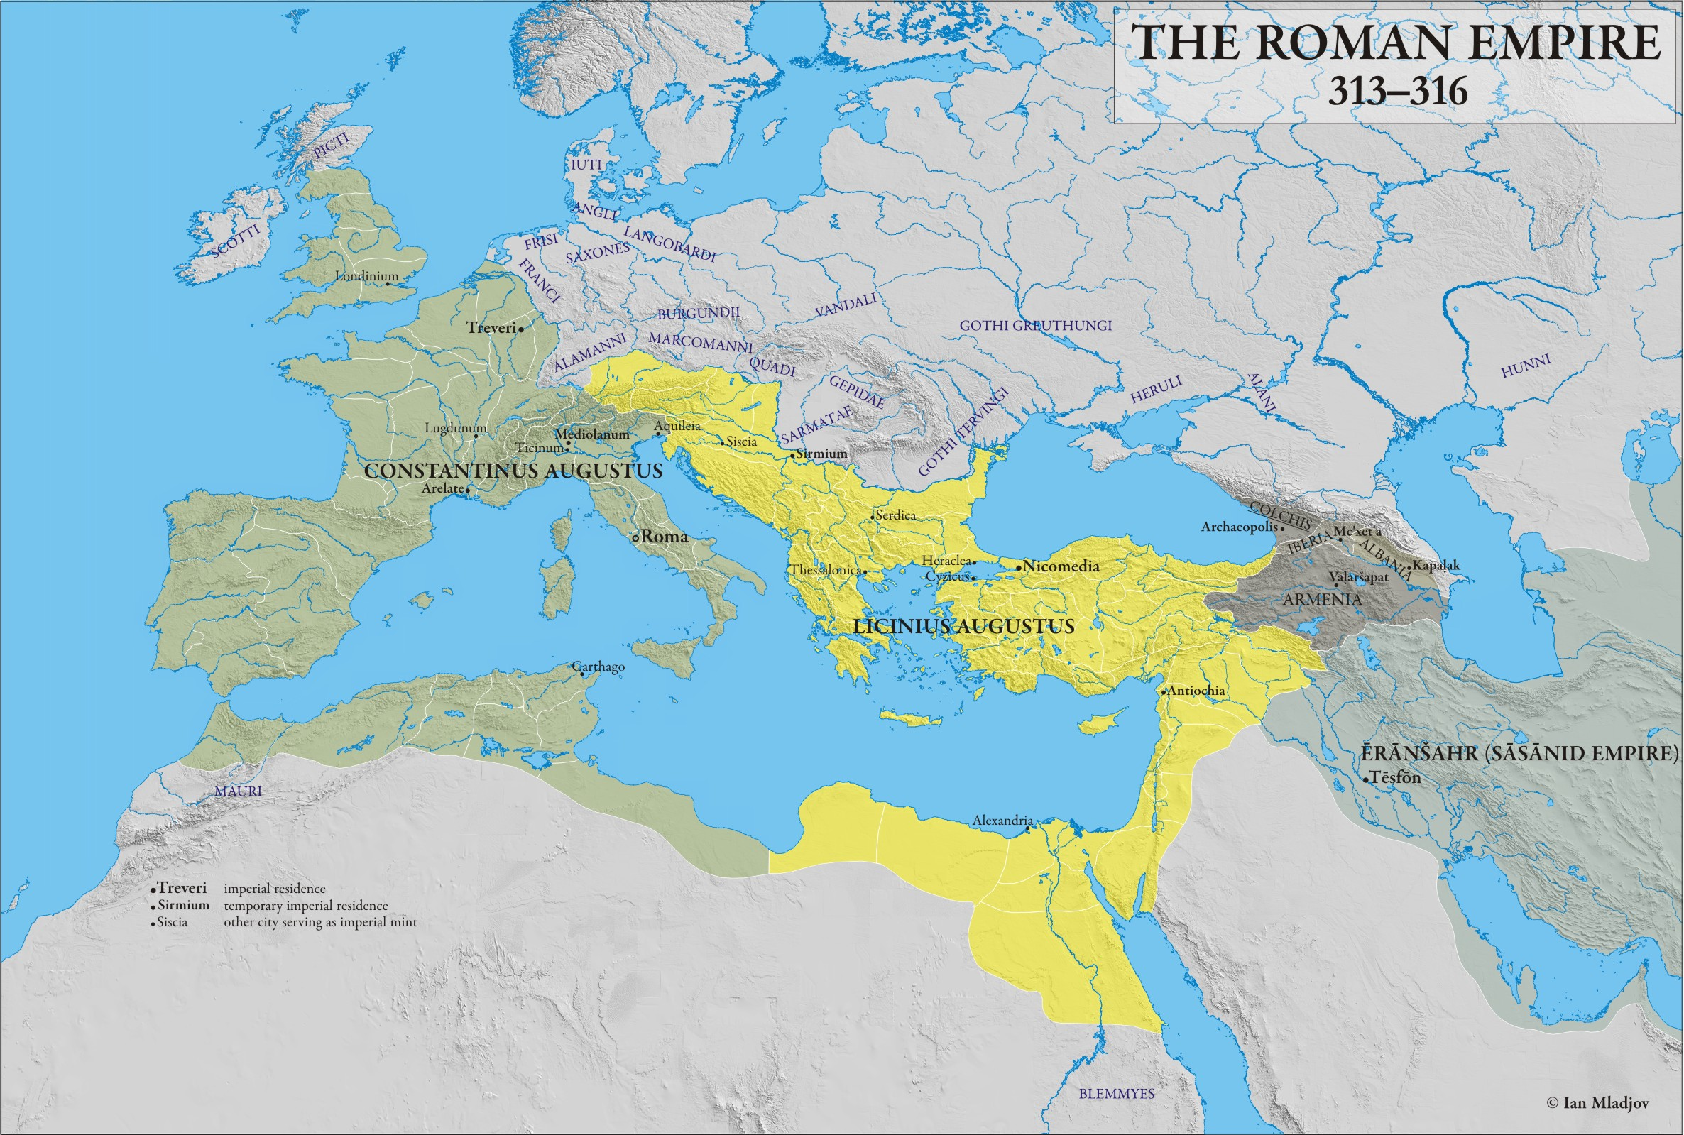
K R E S Ť A N S T V O
zdroj

Slide 10
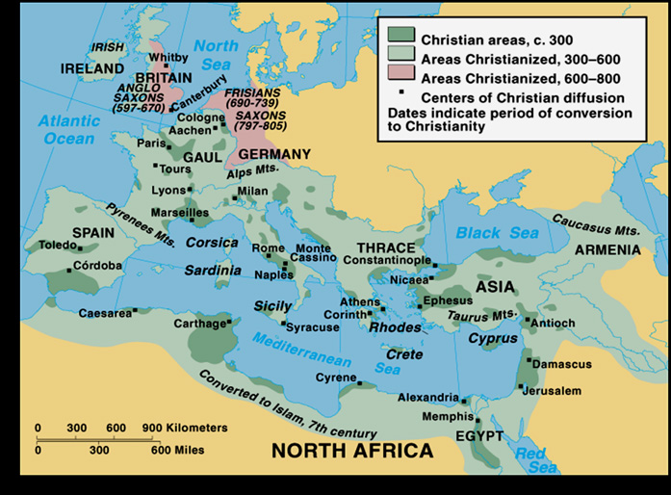
rozšírenie kresťanstva v prvých storočiach
K R E S Ť A N S T V O
zdroj

Slide 11
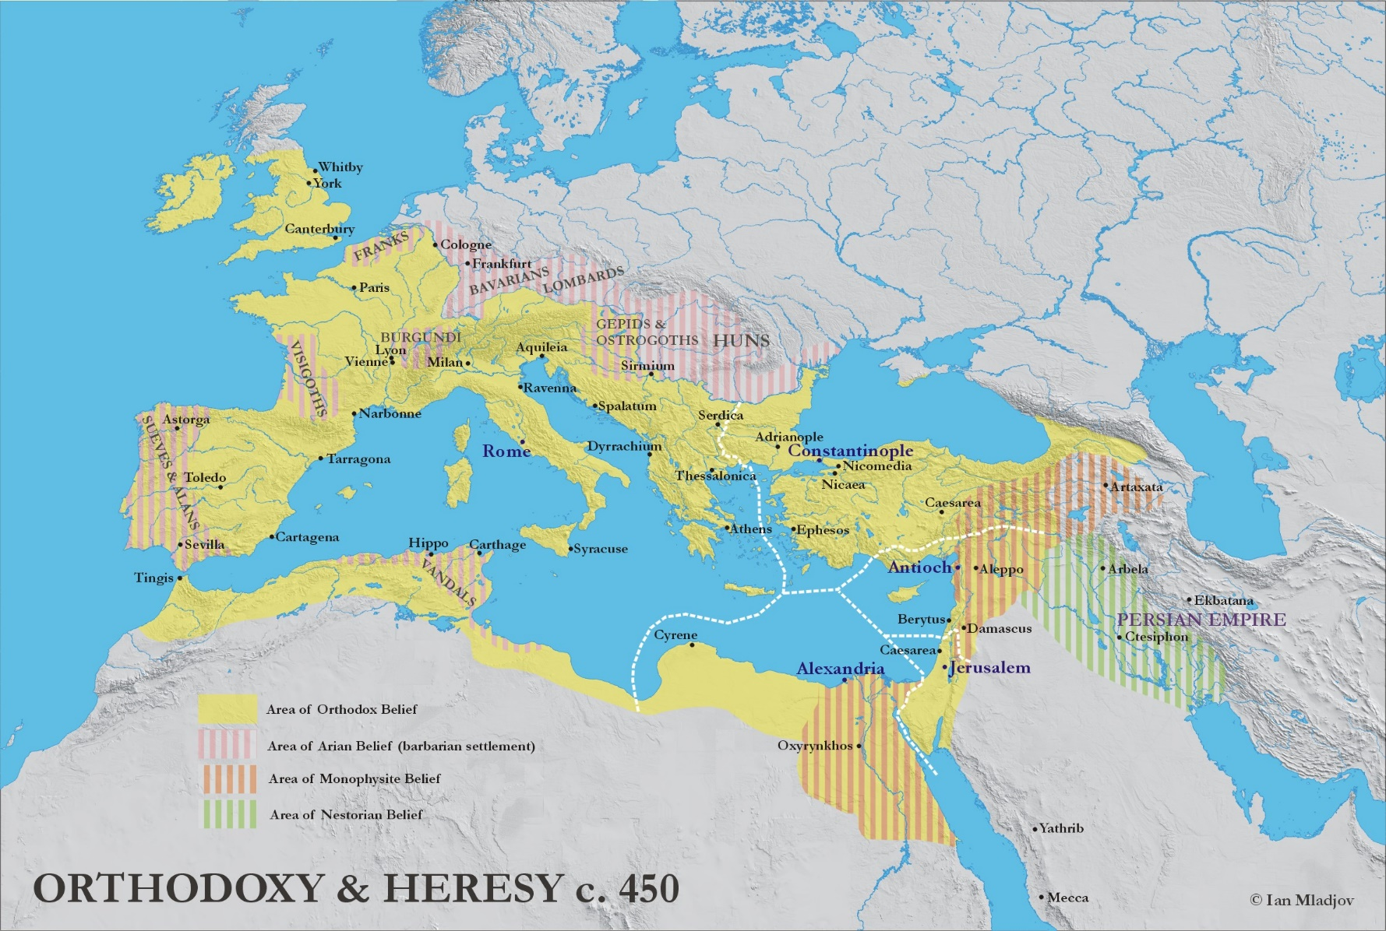
pravoverní kresťania a heretici (r. 450)
K R E S Ť A N S T V O
hlavné centrá (patriarcháty)
Rím
Konštantínopol
Antiochia
Jeruzalem
Alexandria
zdroj

Slide 12
po páde Rímskej ríše
(zvyčajne r. 476)
K R E S Ť A N S T V O
oslabenie pozície Ríma ako centra kresťanstva (rímsky biskup má hlavné slovo)
na východe pokračuje rozkvet kresťanstva s centrom
v Konštantínopole
na západe rastie význam pápeža aj ako politickej sily
rastie napätie medzi východnou a západnou kresťanskou cirkvou
  v teologických, ale najmä politických otázkach
r. 988 – kristianizácia Kyjevskej Rusi (krst Rusi; Vladimír I)
r. 1054 – VEĽKÁ SCHIZMA

Slide 13
Veľká shizma a únie
K R E S Ť A N S T V O
Veľká schizma znamená rozkol kresťanstva na dve hlavné vetvy:
KATOLICIZMUS/západný obrad (Rím) a PRAVOSLÁVIE/východný obrad (Konštantínopol)
  snahy o znovu zjednotenie pretrvávajú
  uzatváranie únií (1274 Lyon, 1439 Florencia) – nemajú dlhé trvanie
  1596 – Brestlitovská únia
    pramenila zo snahy zjednotiť východnú a západnú cirkev v Poľsko-Litovskom štáte
  1646 – Užhorodská únia
  => Uniati, resp. u nás najmä GRÉCKOKATOLÍCI

Slide 14
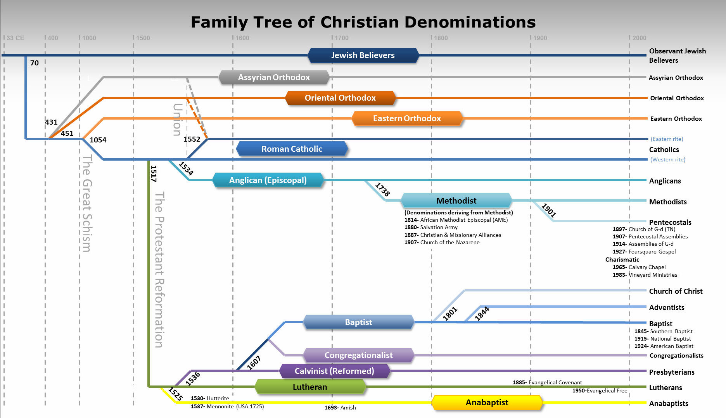
K R E S Ť A N S T V O
zdroj

Slide 15
cirkev v stredoveku
K R E S Ť A N S T V O
od 11. stor. turecké kmene čoraz viac ohrozujú byzantskú moc v Anatólii
napriek schizme, Byzantský cisár Alexios I žiada pápeža Urbana II. o vojenskú pomoc
odpoveďou sú križiacke výpravy
  1096 – 1487 – séria deviatich výprav v rôznych formách

Slide 16
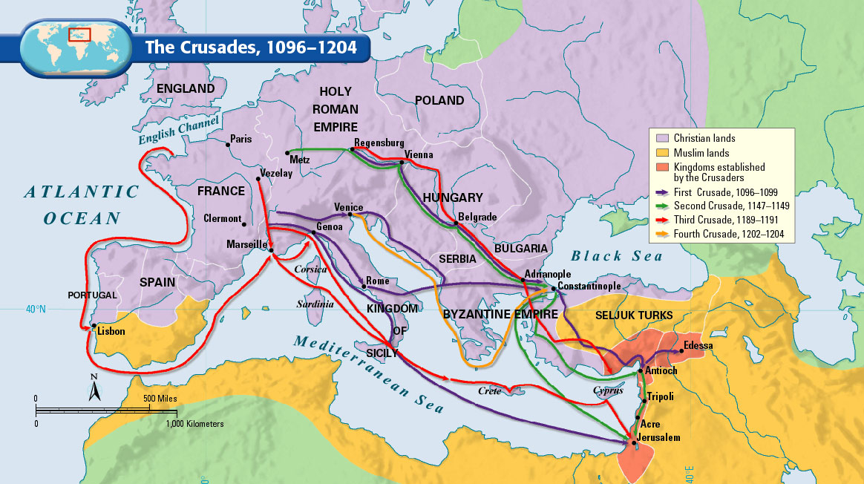
trasy štyroch hlavných križiackych výprav
K R E S Ť A N S T V O
zdroj

Slide 17
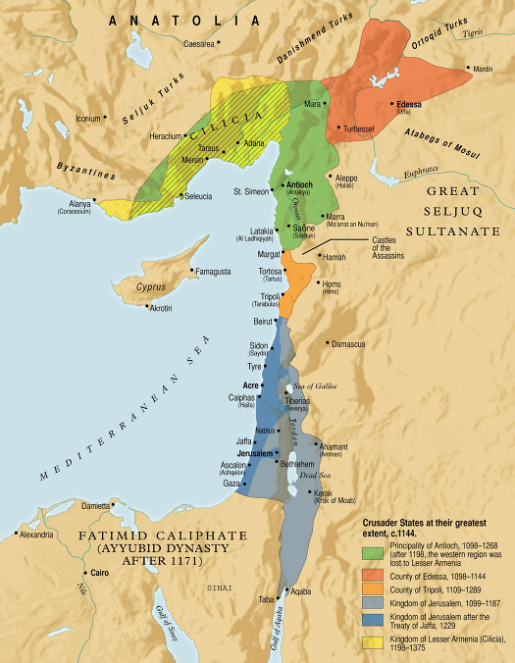
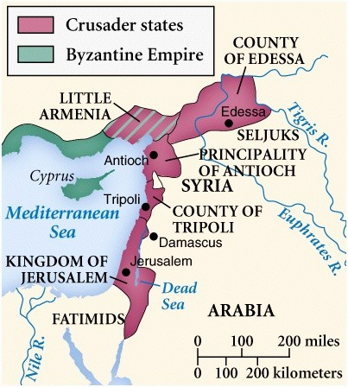
križiacke štáty
K R E S Ť A N S T V O
v čase najväčšieho rozsahu okolo r. 1144
zdroj
zdroj

Slide 18
katolícka cirkev v stredoveku
K R E S Ť A N S T V O
11. – 15. stor. – obrodenie cirkevného života na západe
upevňovanie politického i mocenského postavenia predstaviteľov cirkvi
rast nespokojnosti v teologických kruhoch
  i všeobecne v laickom prostredí

Slide 19
reformácia – vznik protestantizmu
K R E S Ť A N S T V O
mnohí teológovia upozorňujú na odklon katolíckej cirkvi od pôvodného učenia Nového zákona
potreba reformovania cirkvi bola všeobecne akceptovaná, avšak hĺbka reformy vyžadovanej niektorými reformátormi bola zvnútra neprijateľná
  => reformácia cirkvi zvonku → vznik PROTESTNTIZMU
kľúčoví reformátori
  Ján Hus (tzv. predreformátor, cca 1400 – 1410 Praha)
    Husiti, Cirkev Československá husitská
  Martin Luther (1517 Wittenberg; + Phillip Melanchton 1530 augsburské vyznanie)
    Luteráni, resp. Evanjelická cirkev augsburského vierovyznania
  Ulrich Zwingli (cca 1523 Zurrich) →
  Ján Kalvín (cca 1536 Ženeva)
    Kalvíni, resp. Reformovaná kresťanská cirkev, resp. Hugenoti (Fr.), Puritáni (En)
1534 – Henrich VIII vyhlásil odtrhnutie cirkvi v Anglicku od spoločenstva so Svätou stolicou – vznik Anglikánskej cirkvi

Slide 20
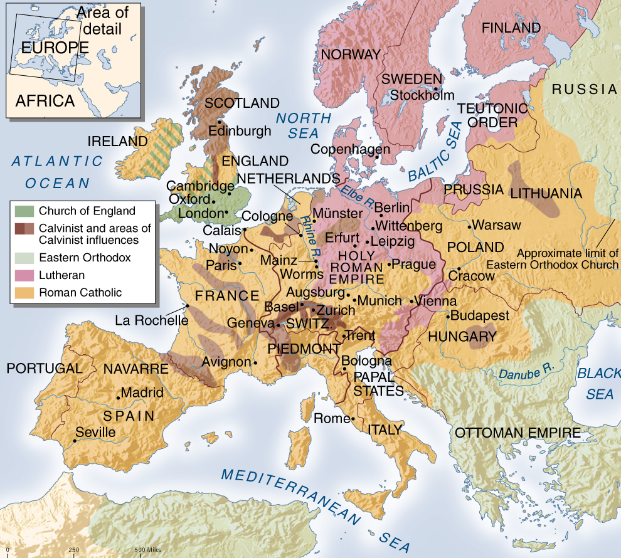
náboženská situácia r. 1560
K R E S Ť A N S T V O
zdroj

Slide 21
protireformácia
K R E S Ť A N S T V O
v období pôsobenia Jána Kalvína sa začínajú reformované hnutia vnímať ako samostatný kresťanský prúd – protestantizmus
  katolícka cirkev ho vníma ako hrozbu
okolo r. 1550 začína významný proces reformácie a obrody aj
v samotnej katolíckej cirkvi
reformáciou boli opustené mnohé predstavy a obrady, o čo žiadali aj reformátori
  medzi katolicizmom a protestantizmom však ostávajú značné rozdiely

Slide 22
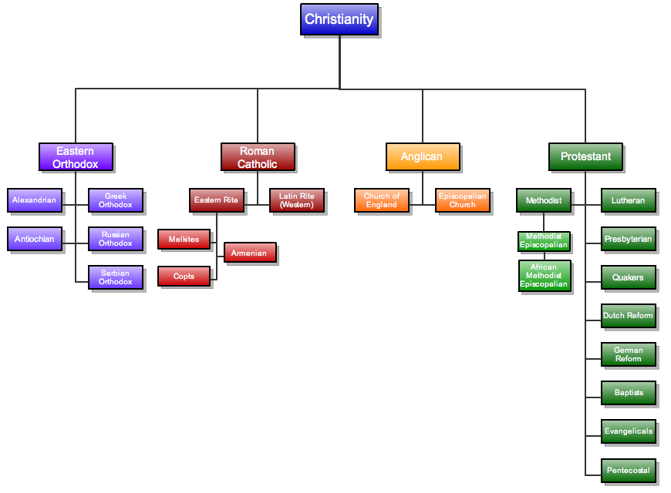
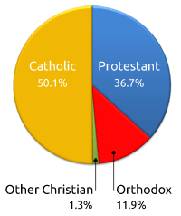
súčasná štruktúra kresťanských denominácií
K R E S Ť A N S T V O
2010, zdroj
zdroj

Slide 23
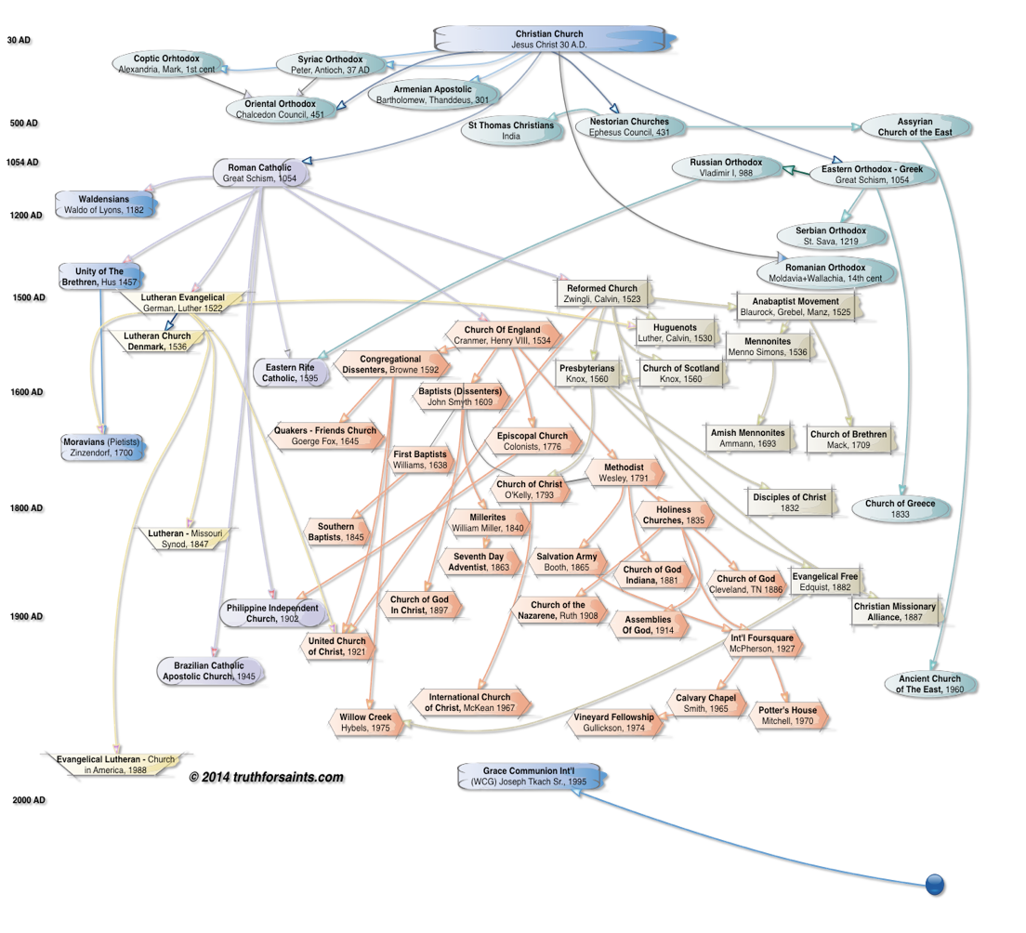
pre nadšencov
zdroj

Slide 24
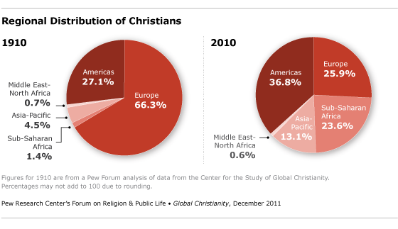
regionálna distribúcia kresťanov
K R E S Ť A N S T V O
zdroj

Slide 25
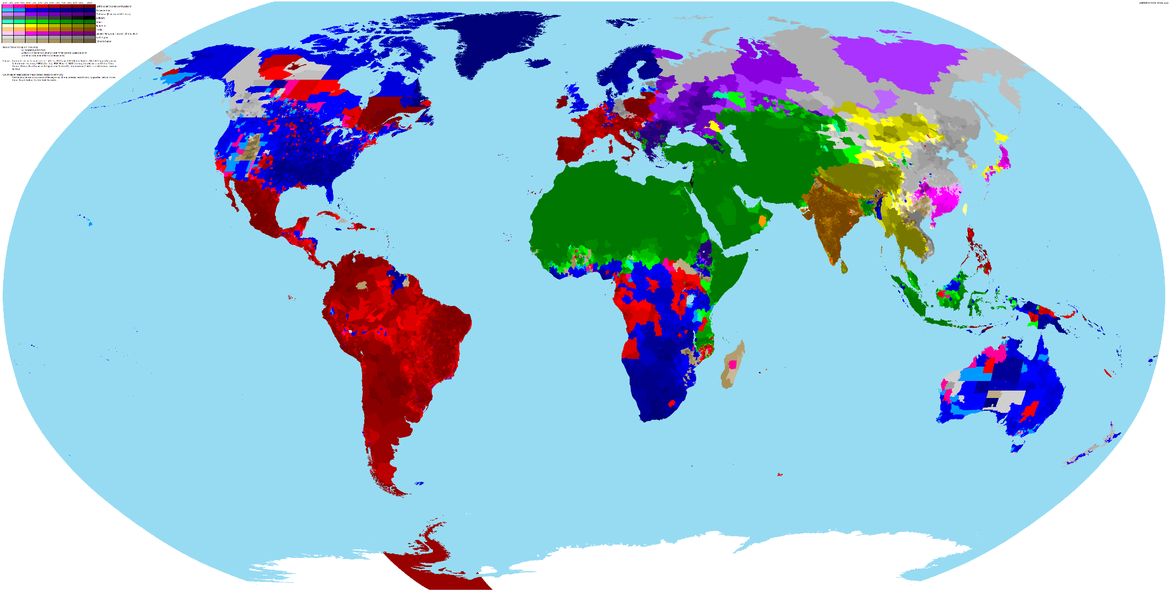
K R E S Ť A N S T V O
zdroj

Slide 26
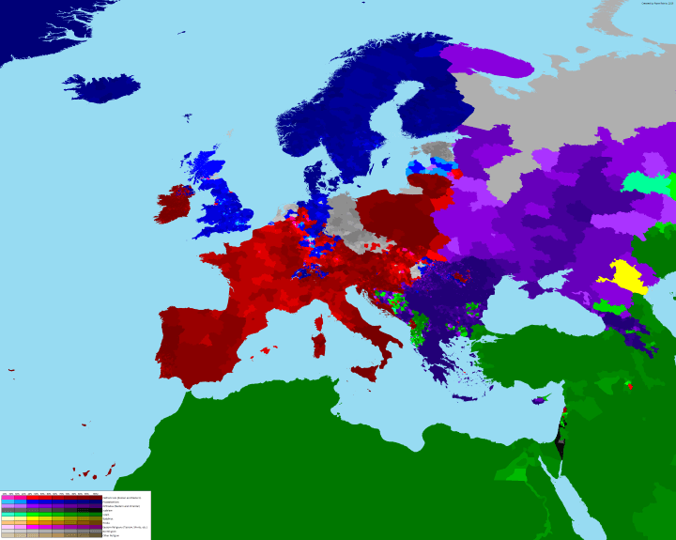
K R E S Ť A N S T V O
zdroj

Slide 27
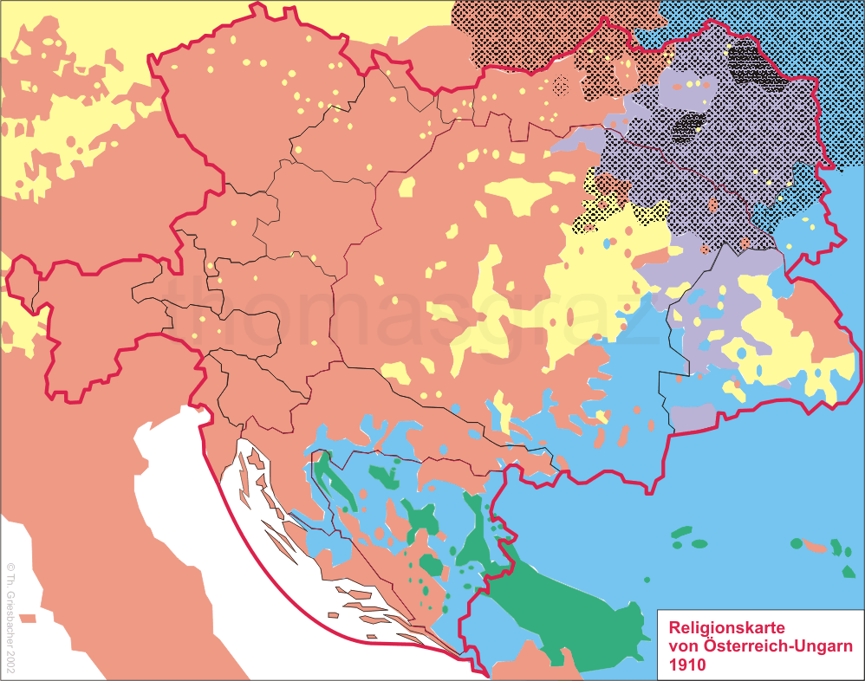
zdroj

Slide 28
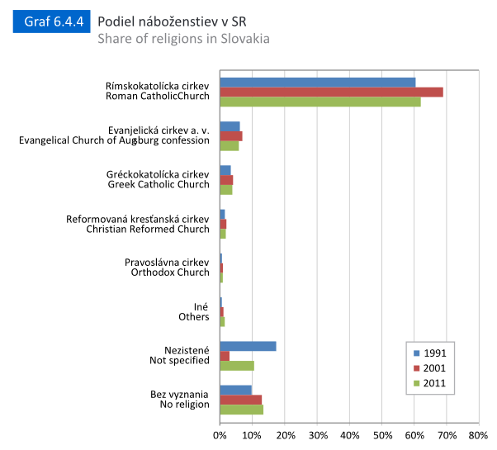
ilustrácie aj na nasledujúcich snímkach sú z Demografického atlasu SR (2014)

Slide 29
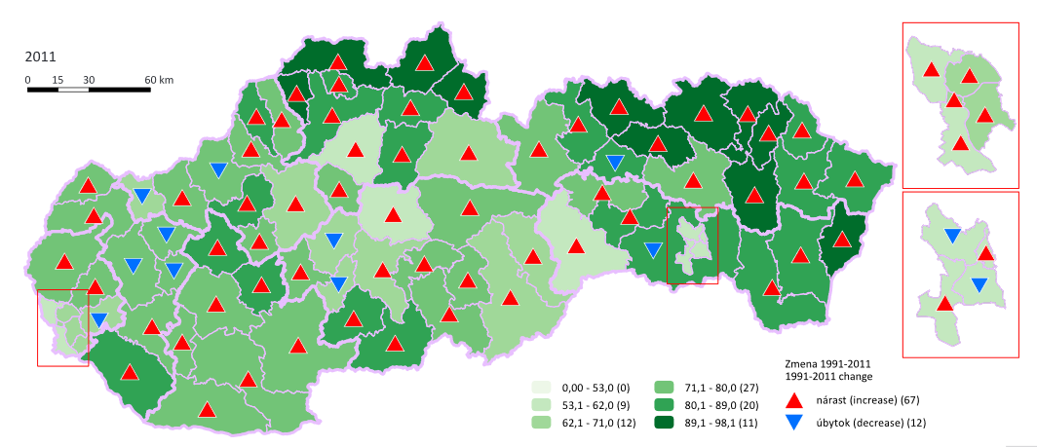
miera religiozity

Slide 30
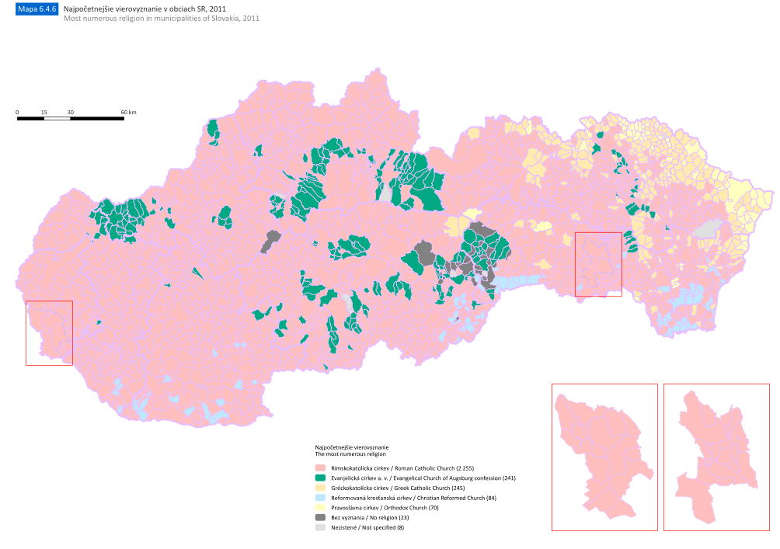
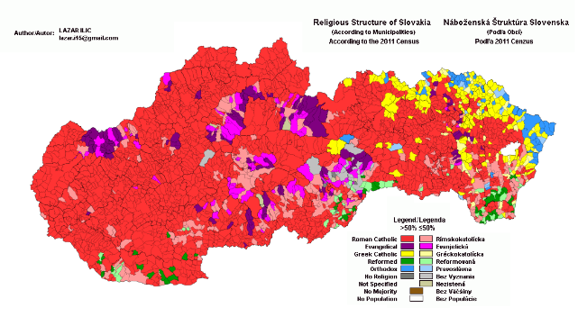

Slide 31


Slide 32
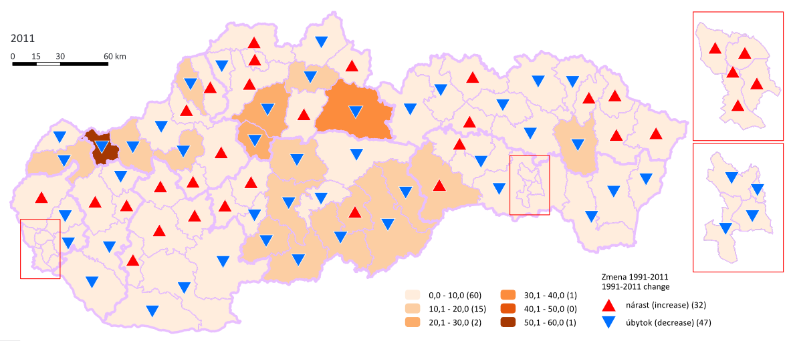
podiel evanjelikov a. v.

Slide 33
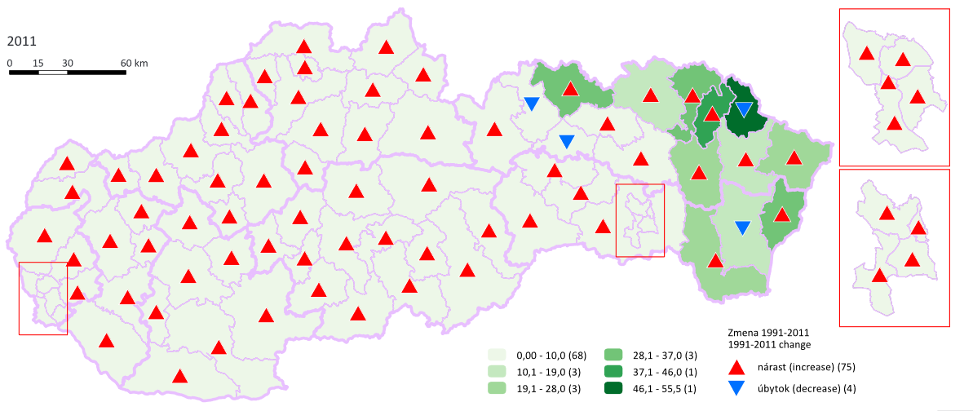
podiel gréckokatolíkov

Slide 34
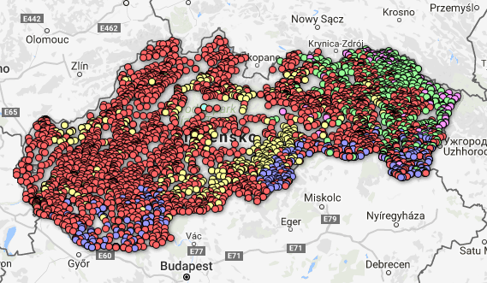
mapa kostolov

Slide 35
kresťanstvo a ekonomika
K R E S Ť A N S T V O
kresťanstvo podporuje trhové hospodárstvo v podobe ekonomickej slobody, možnosti osobného vlastníctva a osobnej zodpovednosti
  zároveň nabáda k sociálnej zodpovednosti, nelipnutí na majetku, ale jeho rozumnom využívaní
  existujú však rôzne výklady, aj marxizmus deklaroval Ježiša Krista za „prvého komunistu“
viaže na seba bohatú umeleckú tvorbu (pravoslávie a katolicizmus)
pútnický cestovný ruch – významná zložka regionálnych ekonomík
podporuje charitu – zlepšovanie životných podmienok
v najchudobnejších regiónoch (často naštartovaním
ekonomických aktivít)
zdroj

Slide 36
kresťanstvo a spoločnosť
K R E S Ť A N S T V O
zdôrazňuje rovnosť mužov a žien
  mnoho príkladov priamo v učení a konaní Krista
najmä historicky zohralo obrovskú úlohu pri šírení vzdelania
  aj dnes je táto rola významná v rozvojových krajinách
upriamuje pozornosť na rodinu ako základnú jednotku spoločnosti
presadzuje morálne hodnoty
  na nich je založený hodnotový systém Európy či Ameriky
    problematická akceptácia práv niektorých menšín
misijná činnosť
  najmä v období kolonizácie – zámienka europeizácie pôvodného obyvateľstva

Slide 37
kresťanstvo a demografia
K R E S Ť A N S T V O
príčina migrácií
  najmä v minulosti, napr. z Eruópy do Ameriky: Puritáni (Massachusetts), Katolíci (Maryland)
  v súčasnosti z Blízkeho východu do Európy
vplyv na prirodzenú reprodukciu (?)
rovnosť pohlaví
  vplyv na vzdelanostnú štruktúru
  prevencia voči tzv. genderocíde, infanticíde

Slide 38
kresťanstvo na Slovensku v období socializmu
  katolíci a protestanti potláčaní, pravoslávna cirkev bola vnímaná ako lojálna Moskve a preto „protežovaná“
  v r. 1950 bol gréckokatolícka cirkev zrušená a zákonom začlenená pod pravoslávie
  v období Pražskej jari (1968) bola gréckokatolícka cirkev obnovená, avšak vzápätí prebehla normalizácia a „západné“ náboženstvá boli opäť potláčané
  nastalo obdobie veľkého napätia medzi pravoslávnou a gréckokatolíckou cirkvou, ktoré prerástlo až do slovných a násilných konfliktov, veriaci boli často proti sebe štvaní
    značný problém bol pri vysporiadaní majetkov, ktoré boli GK cirkvi zabavené a PS ich odmietali vrátiť, resp. GK boli pobúrení stavom, v akom ich odovzdávajú späť
  k vysporiadaniu vzťahov došlo až v 90. rokoch, keď spravidla kostoly boli prinavrátené GK a PS získali príspevok na výstavbu nových cerkví

Slide 39
podnety na diskusiu
K R E S Ť A N S T V O
vplyv náboženstva (kresťanstva a jeho denominácií) na etnicko-geografický a geopolitický vývoj:
  príklady:
    Belgicko
    Dolnozemskí Slováci
    Polabskí a Lužickí Srbi

Slide 40
ďakujem za pozornosť

